Slide 1
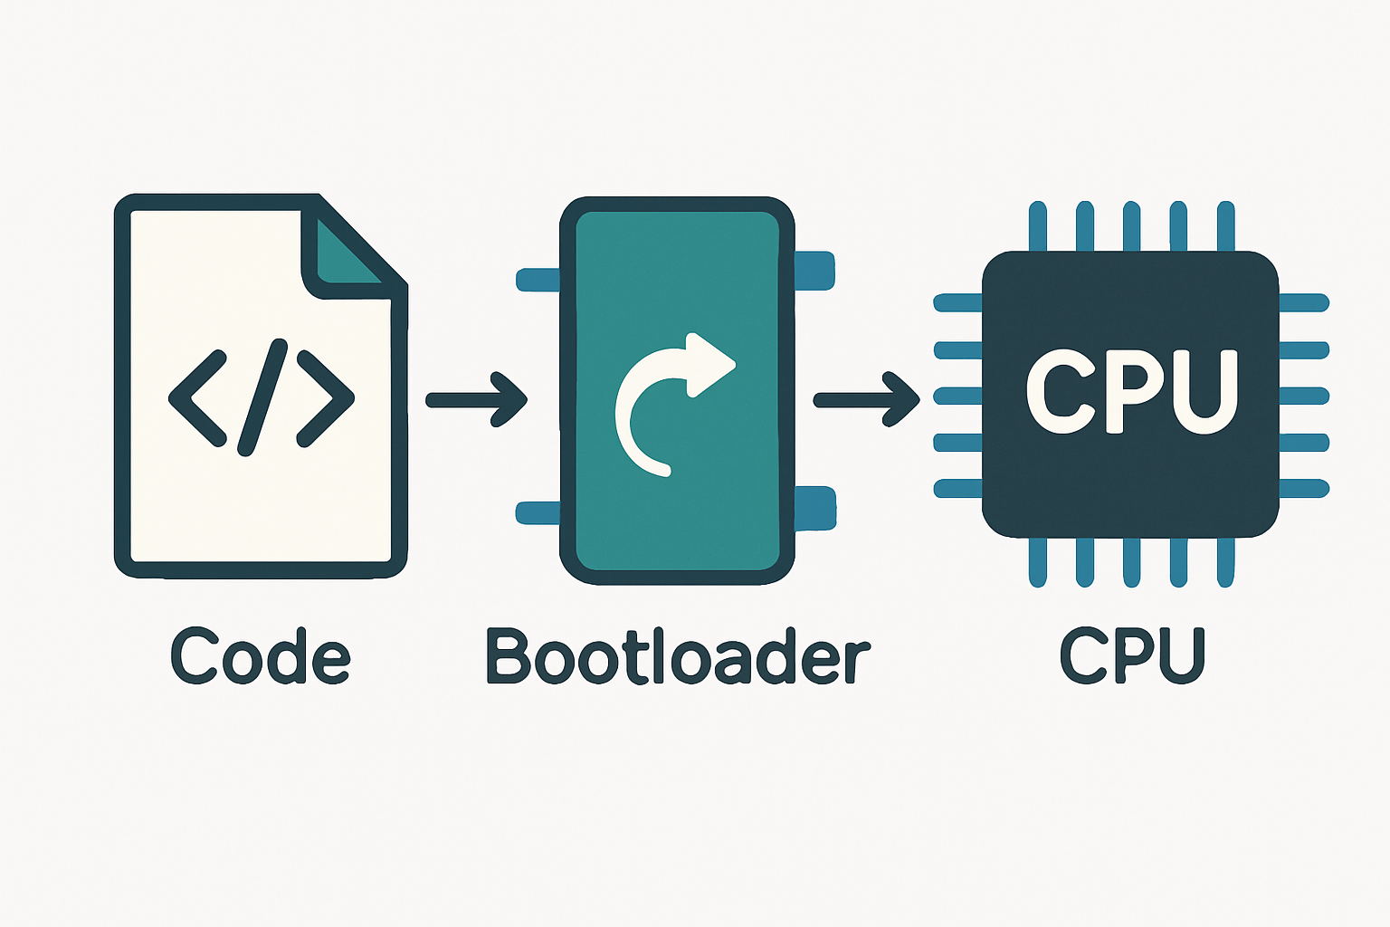
STM32 ile Bootloader Tasarımı(STM32F446RE)
HAZIRLAYAN: ARİF MANDAL

Slide 2
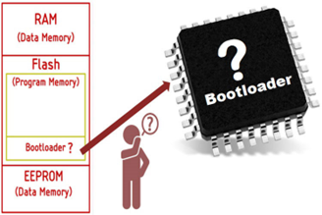
Bootloader(Önyükleyici) Nedir?
Bootloader, bir mikrodenetleyici veya işlemci sisteminde ana uygulama kodunu başlatmadan önce çalışan özel bir programdır. İsmi "önyükleyici" olarak da çevrilebilir ve temel amacı, sistem açıldıktan sonra ana programı belleğe yüklemek ve çalıştırmaktır.

Slide 3
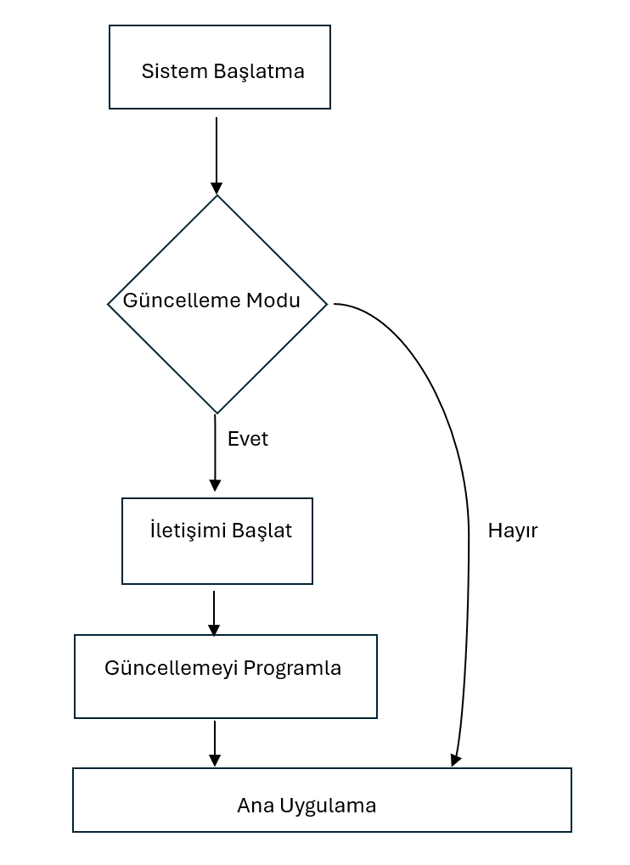
Bootloader'ın Temel Yapısı

Slide 4
Bootloader'ın Temel Yapısı
Başlatma Kodu: Sistem kaynaklarını (saat, bellek, çevre birimleri) yapılandırır.
Karar Mekanizması: Ana uygulamaya geçiş yapılacak mı yoksa güncelleme modu başlatılacak mı karar verir.
İletişim Protokolü: Harici bir cihazla iletişim kurarak yeni firmware'i alır. (UART, USB, CAN, Ethernet vb.)
Flash Yazma Rutinleri: Alınan yeni firmware'i doğrular ve flash belleğe yazar.
Atlama Rutini: Ana uygulamayı başlatmak için belirli bir adrese atlar.

Slide 5
Neden Bootloader Kullanırız?
Uzaktan Firmware Güncelleme (OTA): Cihazın sahada fiziksel müdahale olmadan güncellenebilmesini sağlar.
Üretim Programlama: Üretim hattında seri programlama için verimli bir yöntem sunar.
Fabrika Ayarlarına Dönüş: Sorunlu firmware durumunda cihazın güvenli bir şekilde kurtarılmasını sağlar.
Self-Test ve Doğrulama: Uygulama başlatılmadan önce sistem doğruluğunu kontrol eder.

Slide 6
Bootloader'ın Kullanıldığı Yerler
Endüstriyel Kontrol Sistemleri: Sahada servis gerektirmeden güncelleme imkanı.
IoT Cihazları: Uzak konumlardaki cihazların ağ üzerinden güncellenmesi.
Medikal Cihazlar: Kritik yazılım güncellemeleri ve sertifikasyon gereksinimleri.
Otomotiv Sistemleri: ECU ve kontrol modüllerinin güncellenmesi.
Tüketici Elektroniği: Son kullanıcı cihazlarında yazılım güncellemeleri.

Slide 7
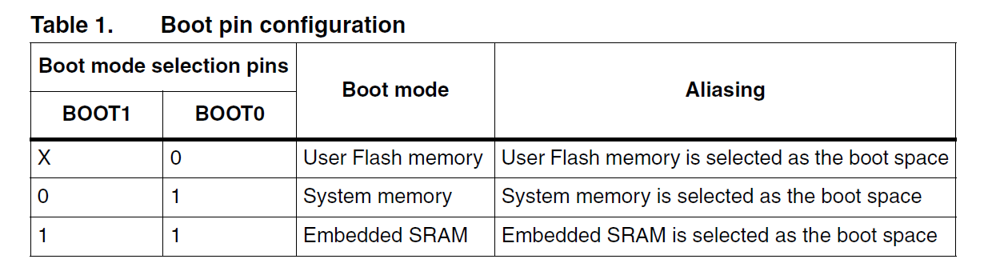
STM32 Bootloader Configuration

Slide 8
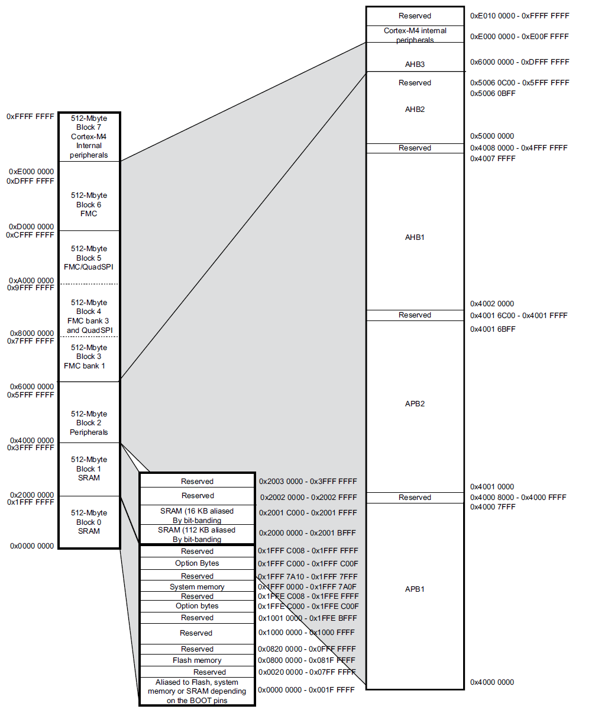
Memory Map(STM32F446RE)

Slide 9
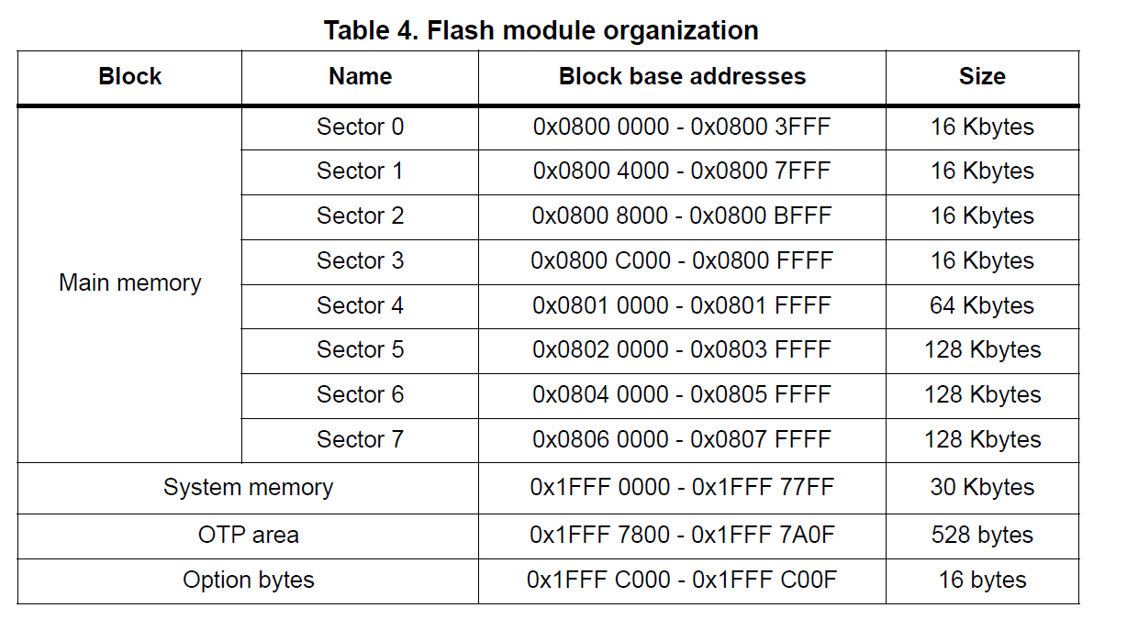
Flash Memory Map(STM32F446RE)

Slide 10
Sistem Bootloader (ROM Bootloader)
STM32 çiplerinde fabrika çıkışı olarak gömülü gelen, ROM belleğe yerleştirilmiş bootloader'dır. Bu bootloader silinmez, değiştirilemez ve çipin bir parçasıdır.
Sistem belleğinde (0x1FFF0000) bulunur.
BOOT0 pini '1' ve BOOT1 pini '0' olduğunda aktifleşir.
Her STM32'de mevcuttur, ekstra kod gerektirmez.
Özelleştirilemez.

Slide 11
Kullanıcı Bootloader (User Bootloader)
Kullanıcı tarafından geliştirilen ve flash belleğin kullanıcı bölümüne programlanan özel bootloader'dır.
Genellikle flash belleğin başlangıcında (0x08000000) yer alır.
Ana uygulama, belleğin daha yüksek bir adresine yerleştirilir.
Tamamen özelleştirilebilir protokol ve algoritmalara sahiptir.

Slide 12
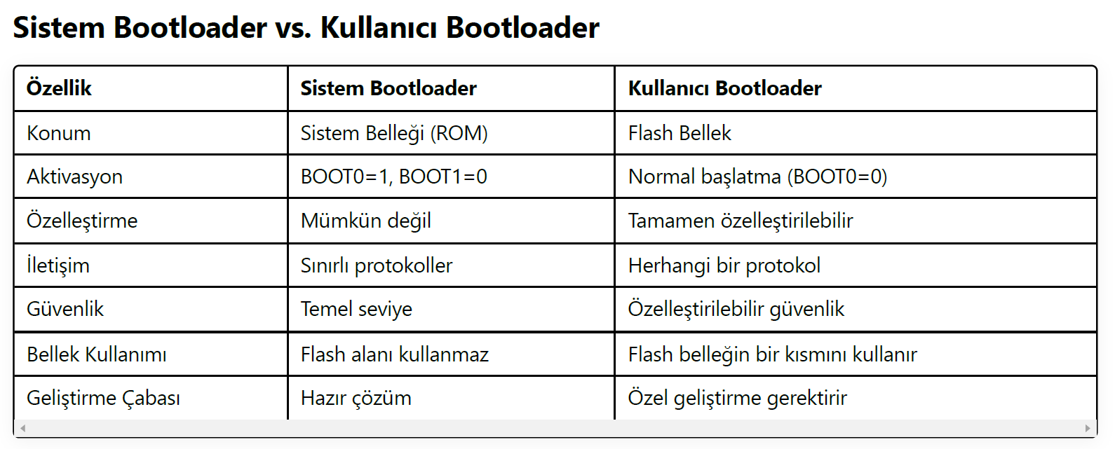
Sistem Bootloader vs. Kullanıcı Bootloader

Slide 13
Bootloader Tasarım İlkeleri
Bellek Bölümleme
Vektör Tablosunun Yönetimi
İletişim Protokolü Seçimi
UART/USART: Basit, yaygın ancak yavaş.
USB: Hızlı ve yaygın, ancak daha karmaşık.
CAN: Endüstriyel ortamlar için gürültü bağışıklığı yüksek.
Ethernet: Ağ bağlantılı cihazlar için yüksek bant genişliği.
SPI/I2C: Yakın mesafe sistem içi haberleşme için.
Doğrulama ve Bütünlük Kontrolü
Hata Toleransı
Durum Göstergeleri

Slide 14
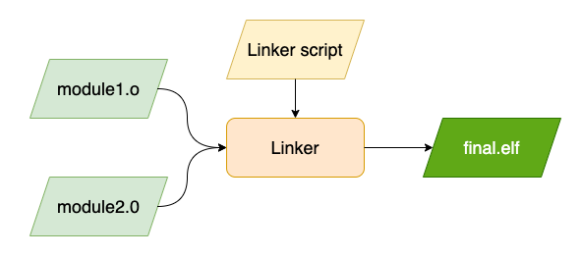
Linker Script vs Startup File (Bonus)
Startup File dosyalarında sıfırlama sonrası sistemin başlatılması, kesme vektör tablosunun tanımlanması, zorunlu bellek bölgelerinin (BSS, data) hazırlanması gibi işlemler yapılırken,
Linker Script içinde ise derlenen kodun bellekte nereye yerleştirileceğini belirler. Flash, RAM, stack, heap gibi bölgelerin adreslerini ve boyutlarını tanımlar.

Slide 15
Reset Sırası ve Başlatma İşlemi
1 - Reset Tetiklenir: Reset işlemi farklı yollar ile tetiklenir. (Sistem, Power, Harici vs.) Yani GND’ye çekilir. Sıfırlanır.
2 - Çekirdek ve Çevre Birimler Sıfırlanır: Tüm kaydediciler varsayılan değerlere ayarlanır.
3 - Clock Yapılandırması: Sistem saati HSI'ye (dahili 16 MHz) ayarlanır.
4 - Stack Pointer Yüklenir: 0x08000000 adresindeki değer SP'ye (Stack Pointer) yüklenir.
5 - Reset Handler Adresi Alınır: 0x08000004 adresindeki değer PC'ye (Program Counter) yüklenir.
6 - Reset Handler Çalıştırılır: Program çalışmaya başlar.

Slide 16
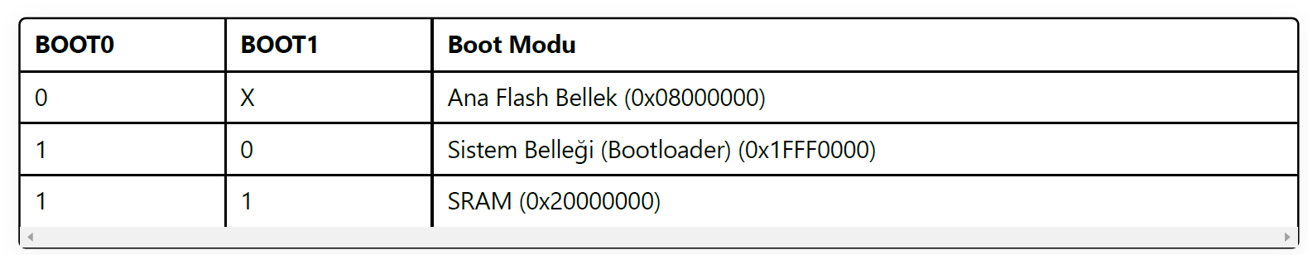
Reset Sırasında Bellek Erişimi
1 - Başlangıç Vektör Tablosu: Sistem başlatıldığında, 0x00000000 adresine erişim, flash belleğin başlangıcı olan 0x08000000 adresine yönlendirilir. Bu Flash remapping olarak adlandırılır.
2 - Stack Pointer Yükleme: Mikrodenetleyici ilk olarak 0x08000000 adresinden SP değerini yükler.
3 - Reset Vektörü: Daha sonra 0x08000004 adresinden reset vektörünü (başlangıç fonksiyonunun adresi)alır ve bu adrese atlar.
4 - Başlatma Kodu: Reset vektörü genellikle aşağıdaki işlemleri gerçekleştiren başlatma kodunu çalıştırır:
Veri (.data) ve sıfırlanmış (.bss) bölümlerini hazırlar.
Çevre birimleri yapılandırır.
C kütüphanesi başlatma işlevlerini çağırır.
main() fonksiyonunu çağırır.

Slide 17
STM32 Bootloader UART İletişim Protokolü
Komut Formatı: [SOF][LEN][CMD][DATA][CRC] [EOF]
SOF : Başlangıç baytı (0x7F)
LEN : Veri uzunluğu
CMD : Komut kodu
DATA : Komut verileri
CRC : Doğrulama kontrolü
EOF: Bitiş baytı

Slide 18
STM32 Bootloader Desteklenen Komutlar ([CMD])
- GET_HELP 0x00
- GET_VERSION 0x01
- GET_ID 0x02
- READ_MEMORY 0x11
- GO_TO_ADDRESS 0x21
- WRITE_MEMORY 0x31
- ERASE 0x43
- WRITE_PROTECT_UNPROTECT 0x63
- READOUT_PROTECT_UNPROTECT 0x82

Slide 19
STM32 Bootloader Komutları - GET_VERSION
Komut Formatı: [SOF][LEN][CMD][DATA][CRC] [EOF]
Receive Message: [0x7F][0x01][0x01][-][CRC] [0xD & 0xA]
Transmit Message: [ACK or NACK][BOOT_VERSION]

Slide 20
STM32 Bootloader Komutları - GET_HELP
Komut Formatı: [SOF][LEN][CMD][DATA][CRC] [EOF]
Receive Message: [0x7F][0x01][0x00][-][CRC] [0xD & 0xA]
Transmit Message: [ACK or NACK][NUMBEROFCOMMANDS] [BOOT_VERSION] [BOOT_COMMANDS]

Slide 21
STM32 Bootloader Komutları - GET_ID
Komut Formatı: [SOF][LEN][CMD][DATA][CRC] [EOF]
Receive Message: [0x7F][0x01][0x02][-][CRC] [0xD & 0xA]
Transmit Message: [ACK or NACK][0x01] [0x04] [IDCODE]

Slide 22
STM32 Bootloader Komutları – Read_MEM
Komut Formatı: [SOF][LEN][CMD][DATA][CRC] [EOF]
Receive Message: [0x7F][0x08][0x11][DATA][CRC] [0xD & 0xA]
DATA[] = [MSB_address][address][address][LSB_ address][addressChecksum] [length] [~length]
Transmit Message: [ACK or NACK][MEMORY[LENGTH]]

Slide 23
STM32 Bootloader Komutları – Go_ADD
Komut Formatı: [SOF][LEN][CMD][DATA][CRC] [EOF]
Receive Message: [0x7F][0x01][0x21][DATA][CRC] [0xD & 0xA]
DATA[] = [MSB_address][address][address][LSB_ address][addressChecksum]
Transmit Message: [ACK or NACK]

Slide 24
STM32 Bootloader Komutları – Write_MEM
Komut Formatı: [SOF][LEN][CMD][DATA][CRC] [EOF]
Receive Message: [0x7F][0x01][0x31][DATA][CRC] [0xD & 0xA]
DATA[] = [MSB_address][address][address][LSB_ address][addressChecksum] [MSB_length][length][length][LSB_ length][data]
Transmit Message: [ACK or NACK]

Slide 25
STM32 Bootloader Komutları – ERASE
Komut Formatı: [SOF][LEN][CMD][DATA][CRC] [EOF]
Receive Message: [0x7F][0x01][0x43][DATA][CRC] [0xD & 0xA]
DATA[] = [N][N.sectorNumber][checkSum]
Transmit Message: [ACK or NACK]

Slide 26
STM32 Bootloader Komutları – WRITE_PROTECT_UNPROTECT
Komut Formatı: [SOF][LEN][CMD][DATA][CRC] [EOF]
Receive Message: [0x7F][0x01][0x63][DATA][CRC] [0xD & 0xA]
DATA[] = [N][N.sectorNumber]
Transmit Message: [ACK or NACK]

Slide 27
STM32 Bootloader Komutları – READOUT_PROTECT_UNPROTECT
Komut Formatı: [SOF][LEN][CMD][DATA][CRC] [EOF]
Receive Message: [0x7F][0x01][0x82][DATA][CRC] [0xD & 0xA]
DATA[] = [rdpLevel]
Transmit Message: [ACK or NACK]

